Slide 1
Are Graph Augmentations Necessary? Simple Graph Contrastive Learning for Recommendation
汇报人：曾永灏
汇报时间：2023.3.16

Slide 2

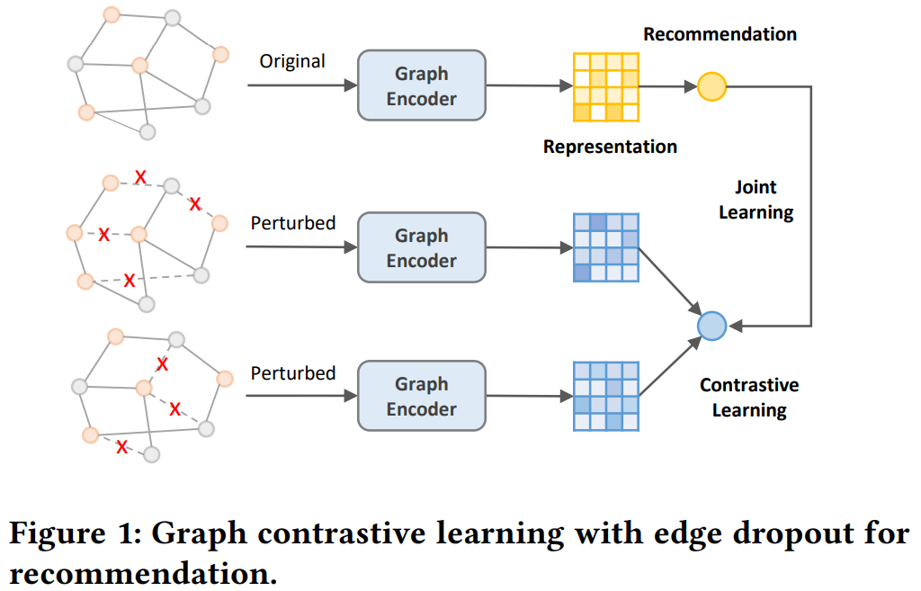
Background
对比学习：一种从大量未标记的数据中提取出特征的自监督学习方式。图对比学习的一种典型方法是是首先用结构扰动，然后最大化通过图编码器学习的不同视图下的表示的一致性。

Slide 3
Motivation
图对比学习提高性能的原因尚不明确，即使在边丢弃率高达0.9的情况下也有可观的性能提升。
在没有引入图增强仅仅引入CL损失函数的情况下模型依然拥有较好的性能，因此需要引入一种更简单、更高效的图增强方式。

Slide 4

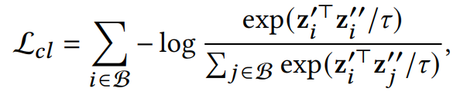

Analysis
SGL：

Slide 5
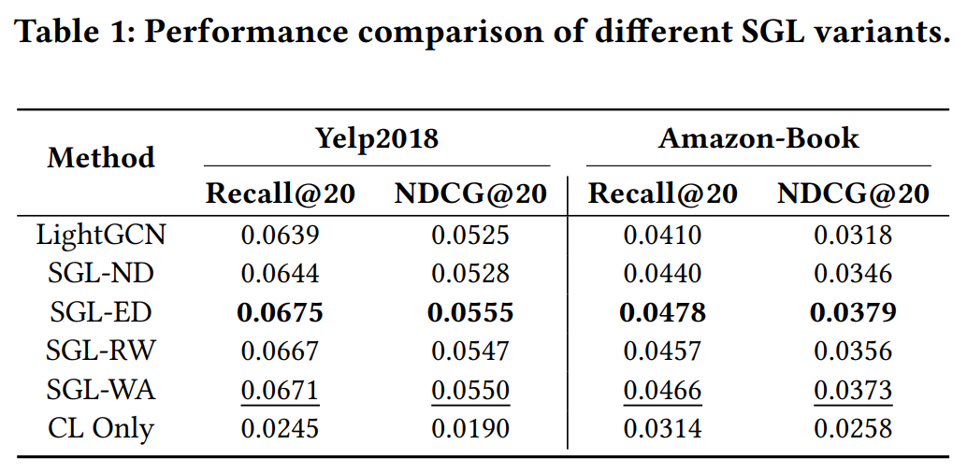
Analysis

Slide 6

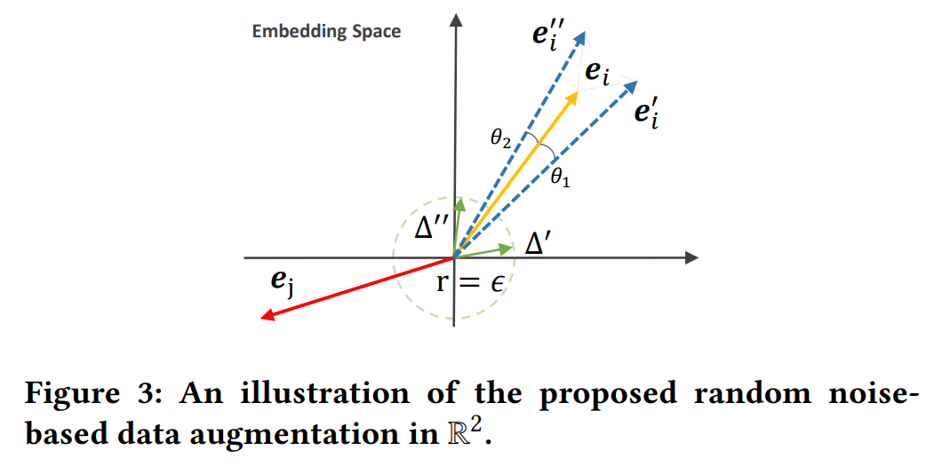



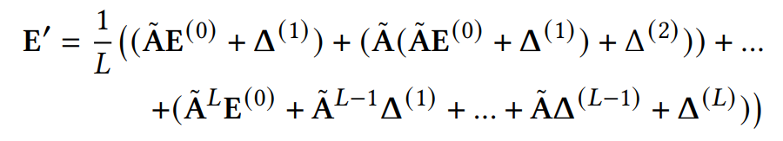
Model

Slide 7
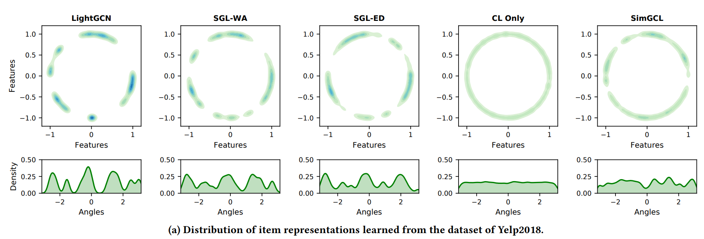
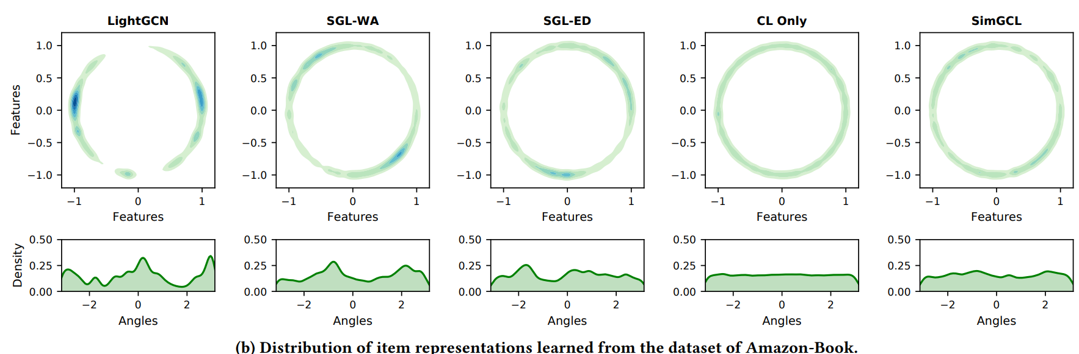
Experiment

Slide 8
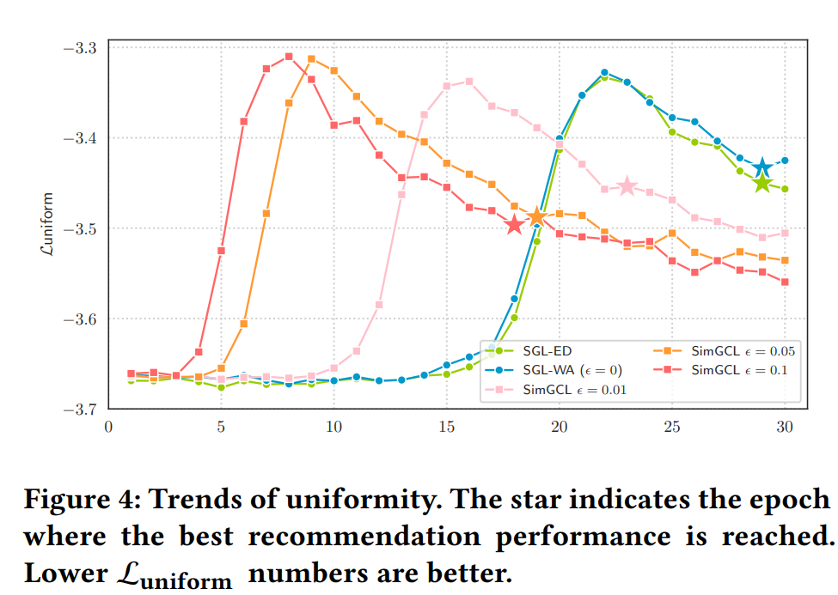
Experiment

Slide 9
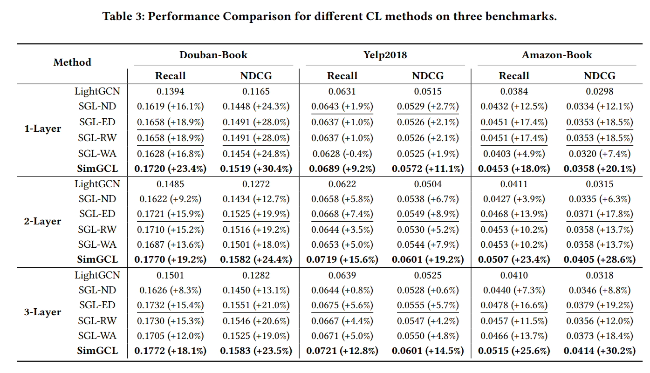
Experiment

Slide 10
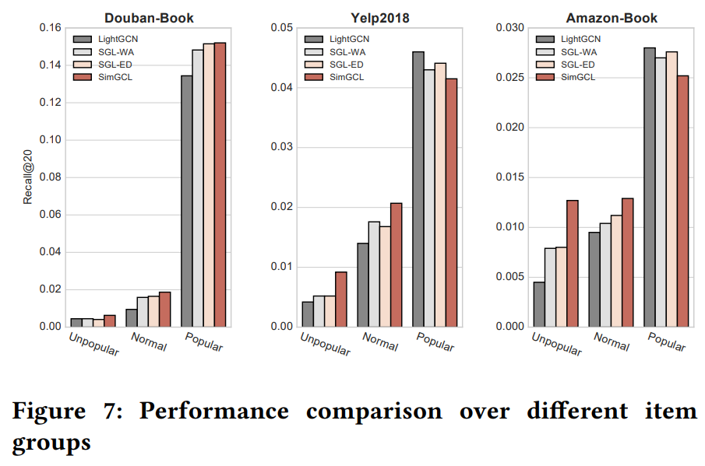
Experiment

Slide 11
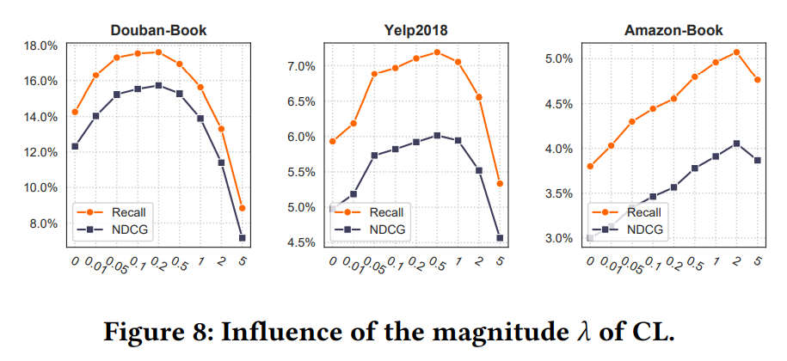
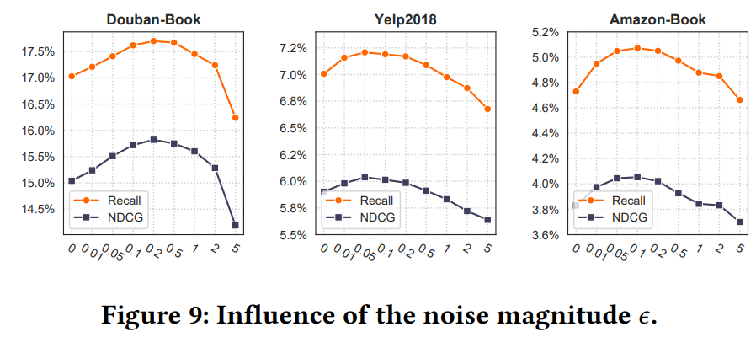
Experiment

Slide 12
Thanks

